Slide 1
ПРЕДШКОЛСКА УСТАНОВА “УБ”
ТЕМА:,, Ресурси локалне заједнице као место учења”
АУТОРИ:
Милица Весић, мед.с.васпитач
Јована Лазарић, васп.јасл.узраста

Slide 2
ЦИЉЕВИ:
Усмеравати и подржавати дете у његовим истраживачким подухватима.
Неговати отвореност детета у контексту са околином.
Подржавати, провоцирати дете да вербално саопштава свој доживљај у игри.

Slide 3
На основу посматрања деце и њиховог интересовања, поједина деца су свакодневно уносила животиње које су доносила од куће и на тај начин привлачила другу децу да се играју са њима.
Како смо почели?

Slide 4
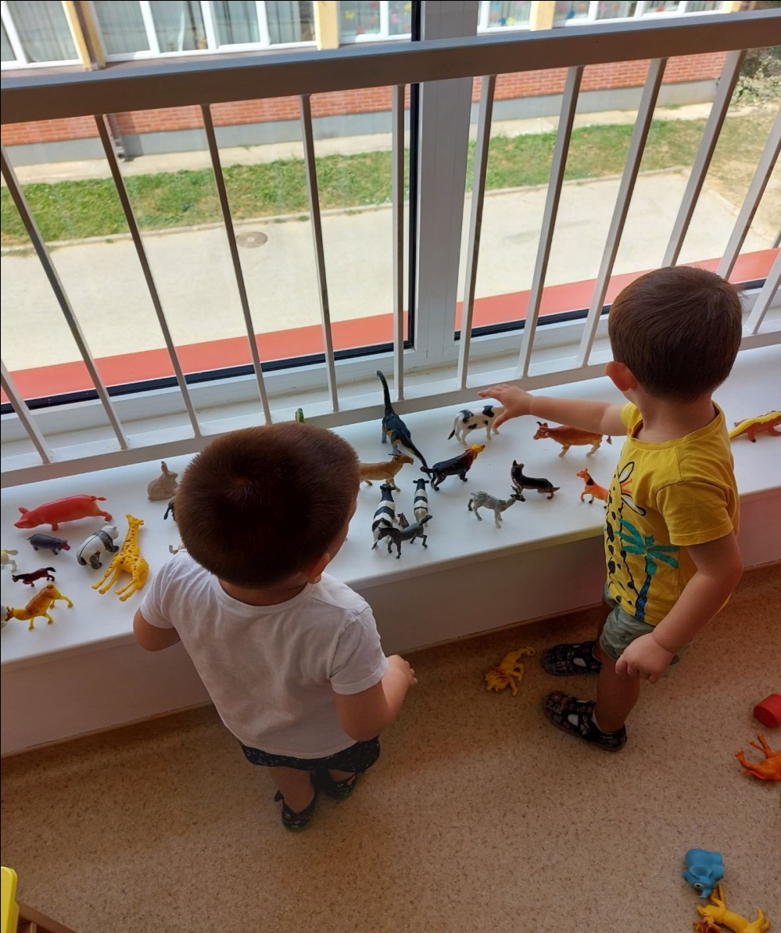

Slide 5
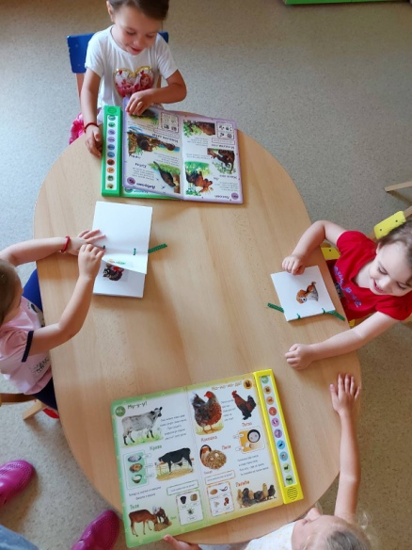
Када смо приметили да су деца заинтересована за животиње. Понудли смо им разне књиге и сликовнице са животињама,које су они самостално изабрали.

Slide 6
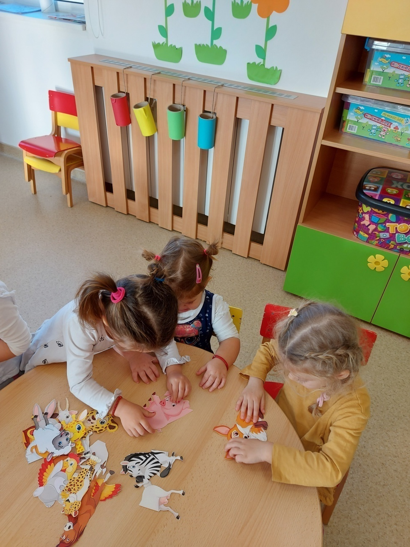
Дошли смо на идеју да организујемо неку игру. Слике животиња само исекли и направили им слагалице које су они спајали.

Slide 7
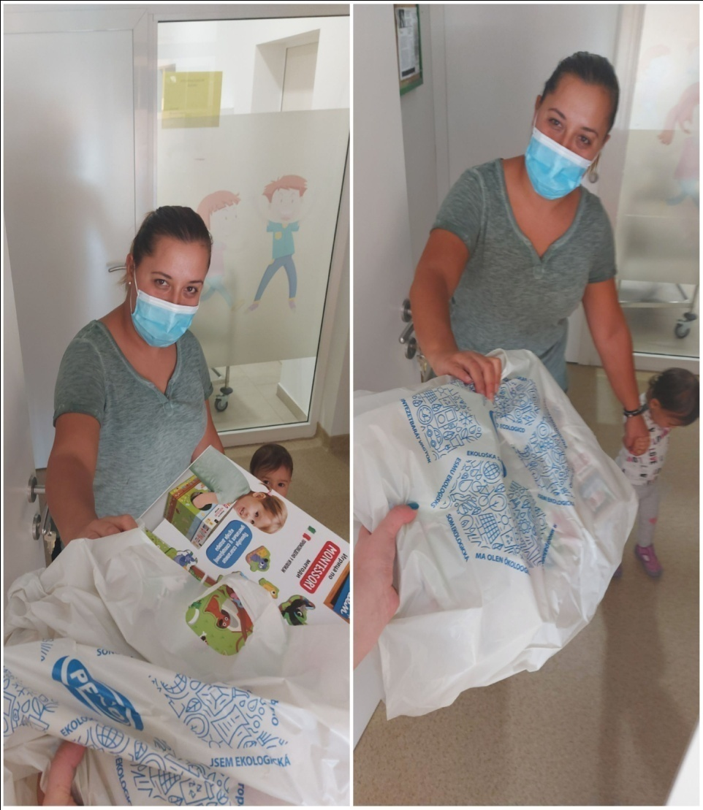
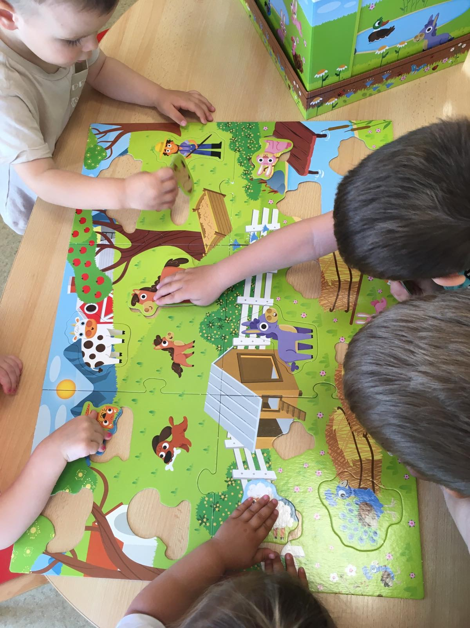
Од једног родитеља смо на поклон добили слагалицу .

Slide 8
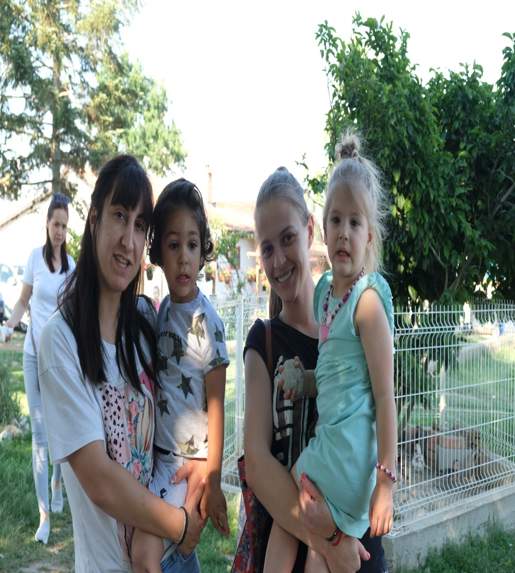
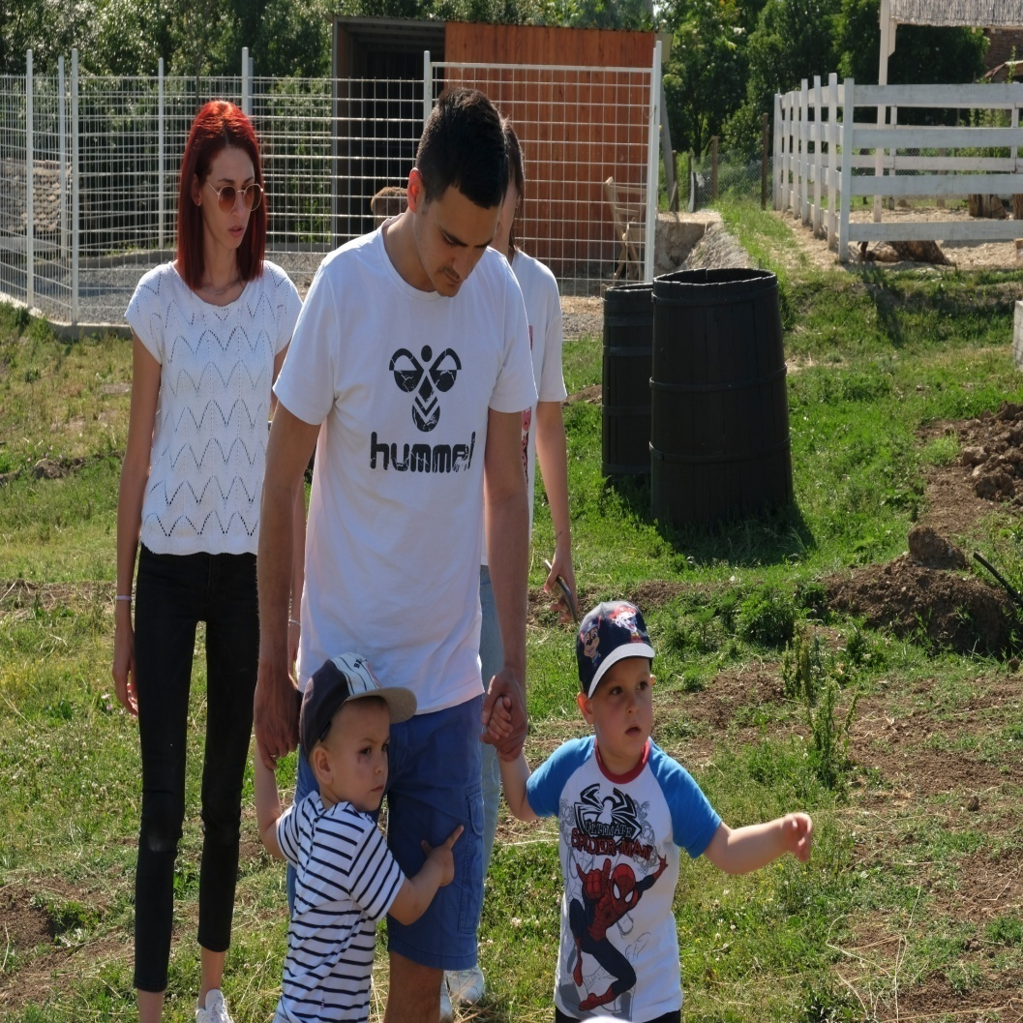
Понесени тиме што смо од родитеља добили слагалицу, решили смо да искористимо локално окружење заједно са учешћем родитеља.

Slide 9
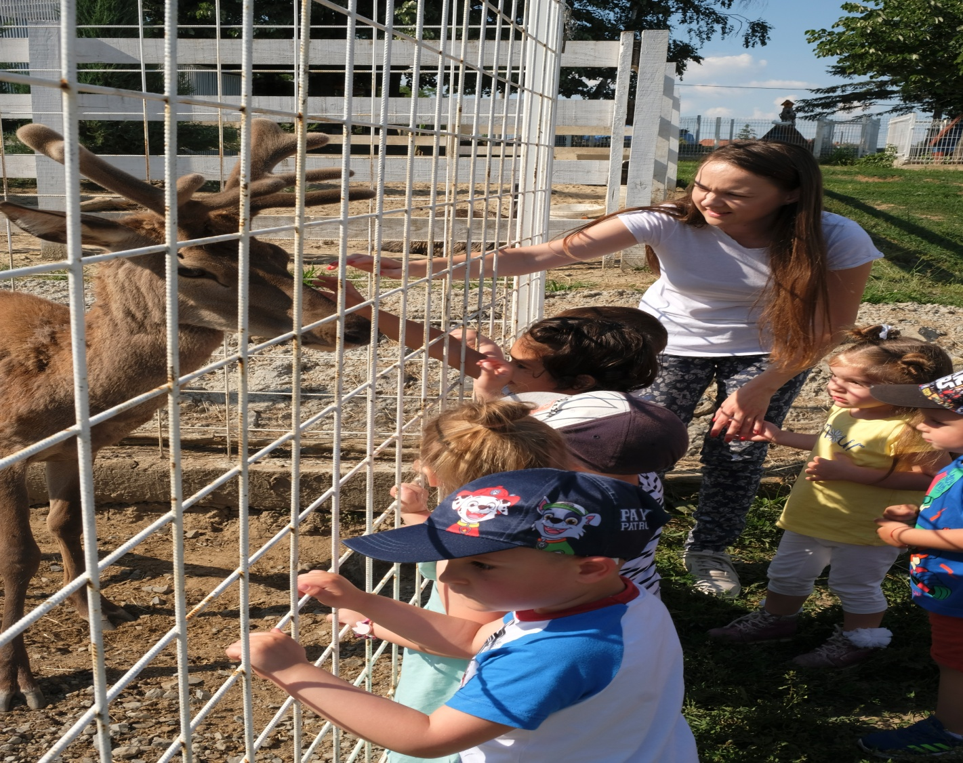
Посета зоо-врта “Браћа Којић”

Slide 10
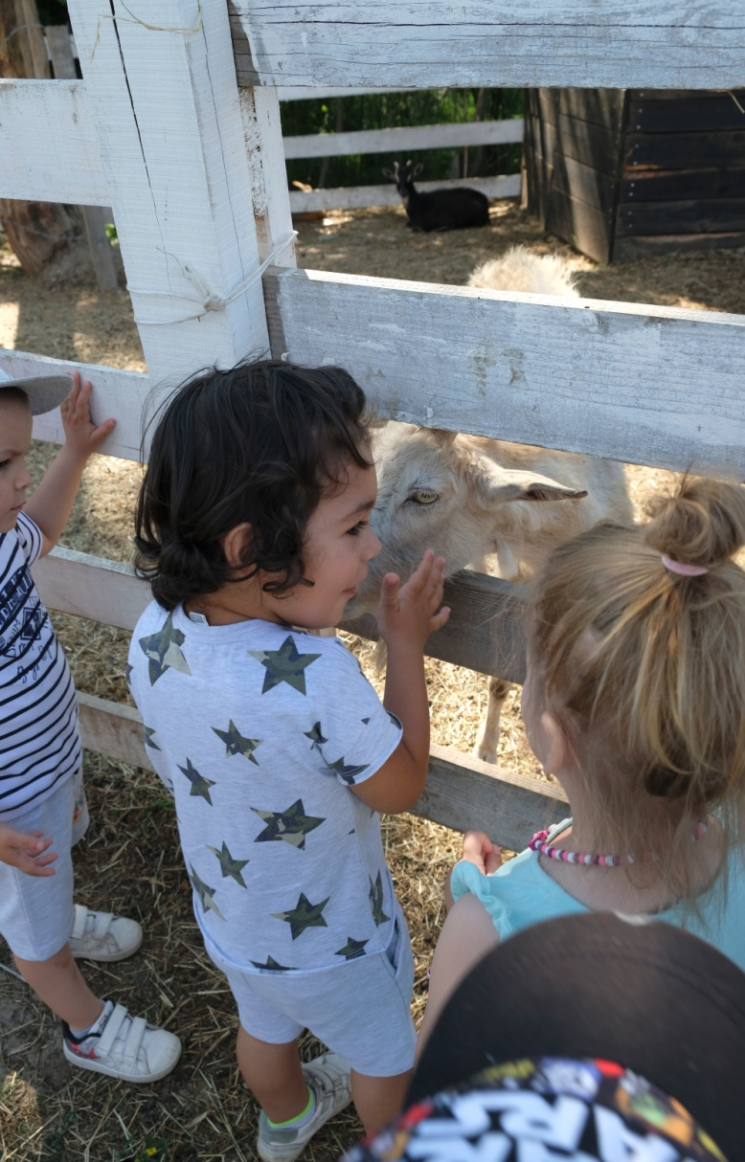
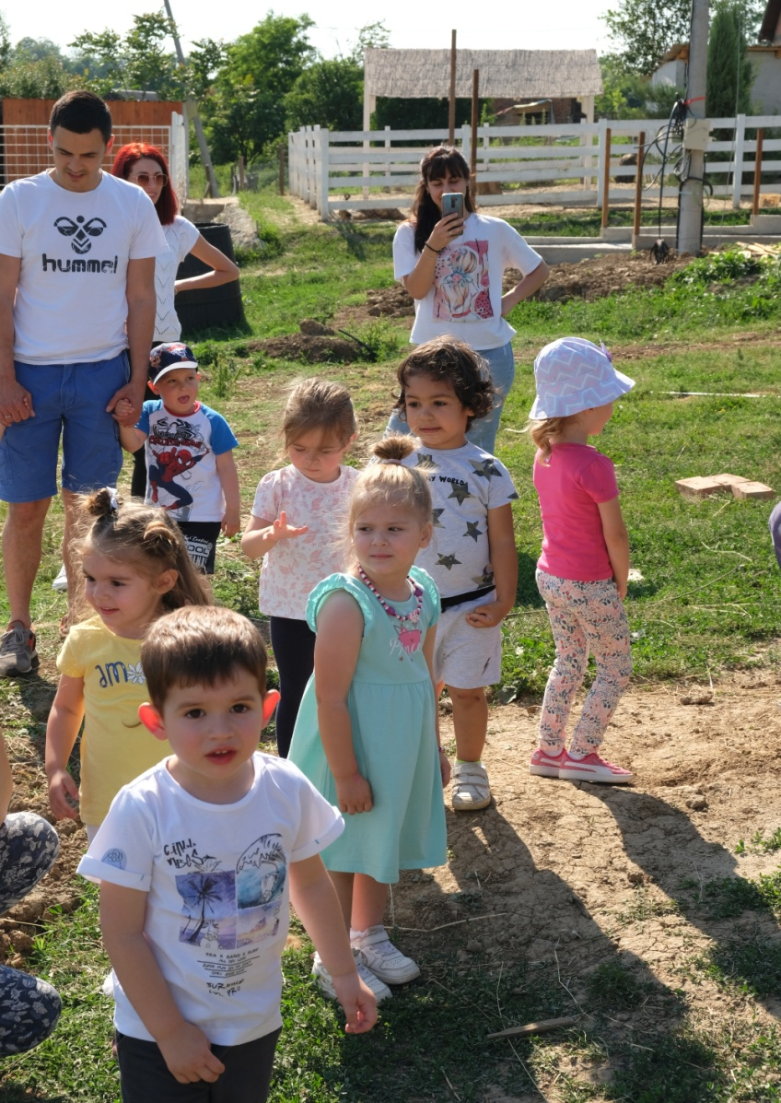
Прво смо разгледали и мазили животиње... Реченица Реље: “ Мама можемо ли да поведемо козицу кући? “

Slide 11
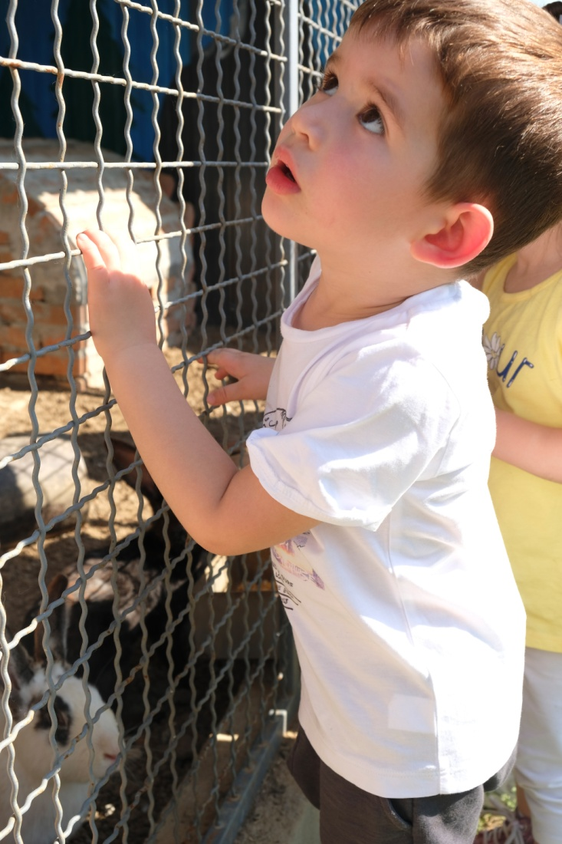
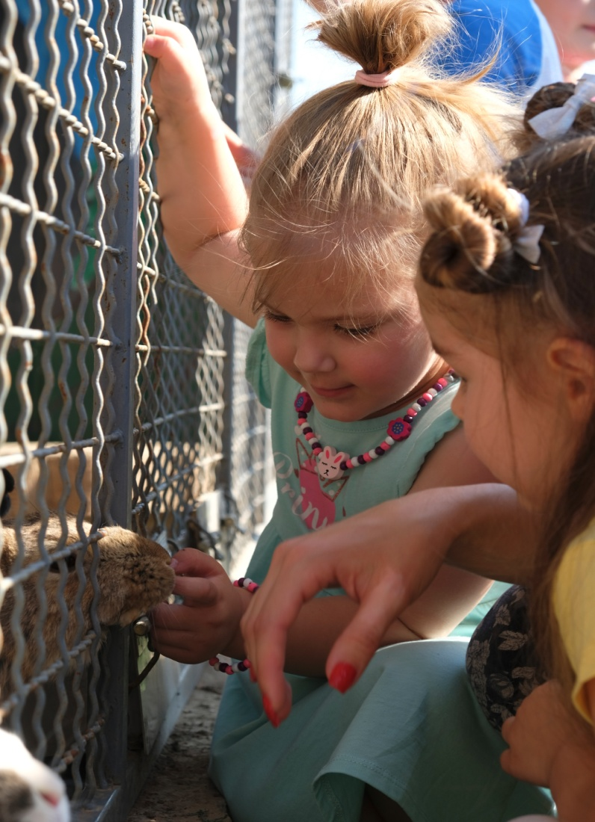
Реченица Софије: “Зеко зашто си сладак.”

Slide 12
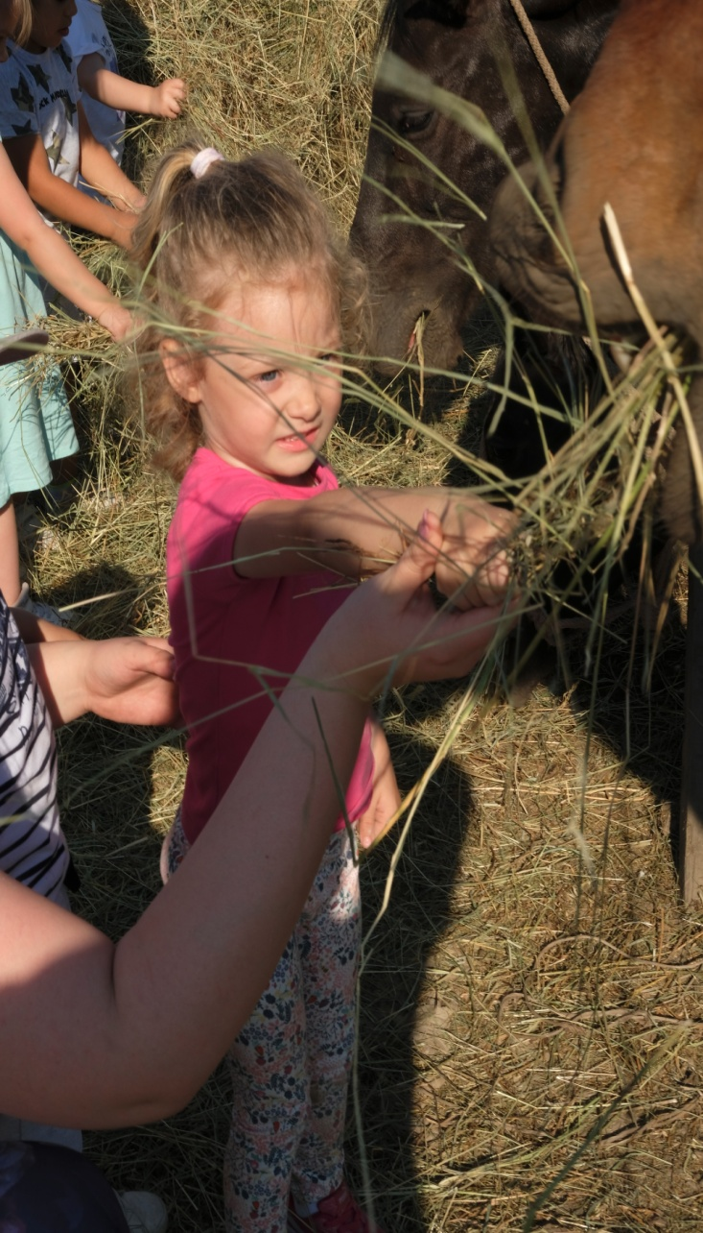
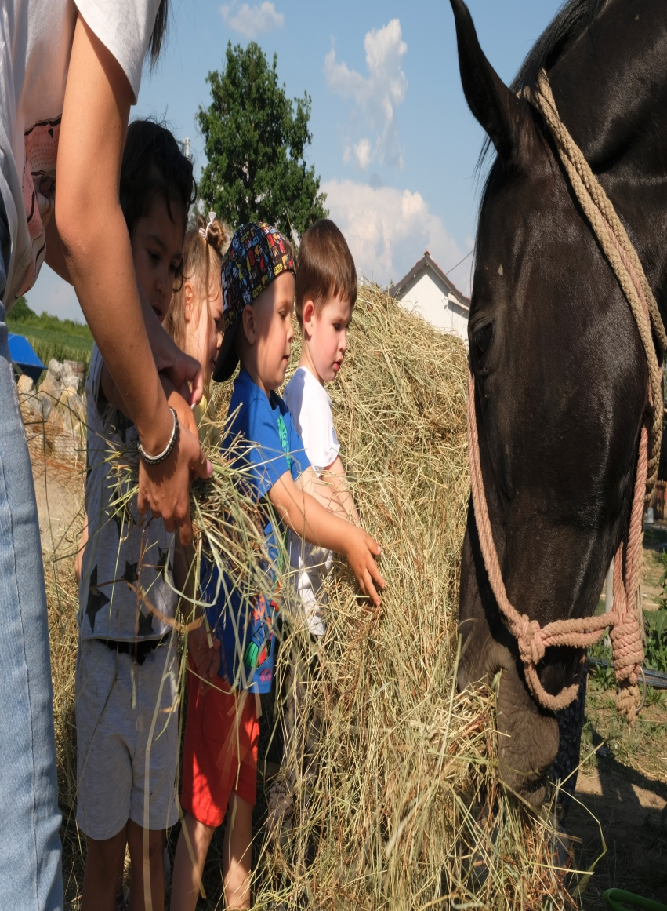
Дошли смо до дела где су коњи. Деца су се ту највише задржала јер су хранили коње.

Slide 13
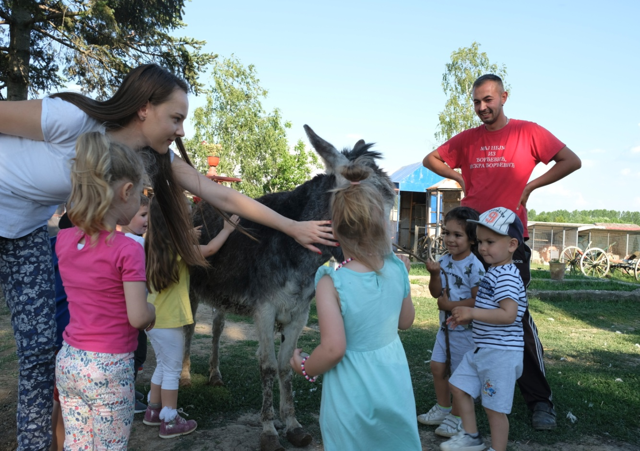
Од власника зоо – врта Милана Којић, смо имали једно изненађење. Извео је магарицу по имену Анђела, коју су деца јахала. Затим је донео патуљасте козице да их деца држе и мазе. Осмех деце говори више од хиљаду речи.

Slide 14
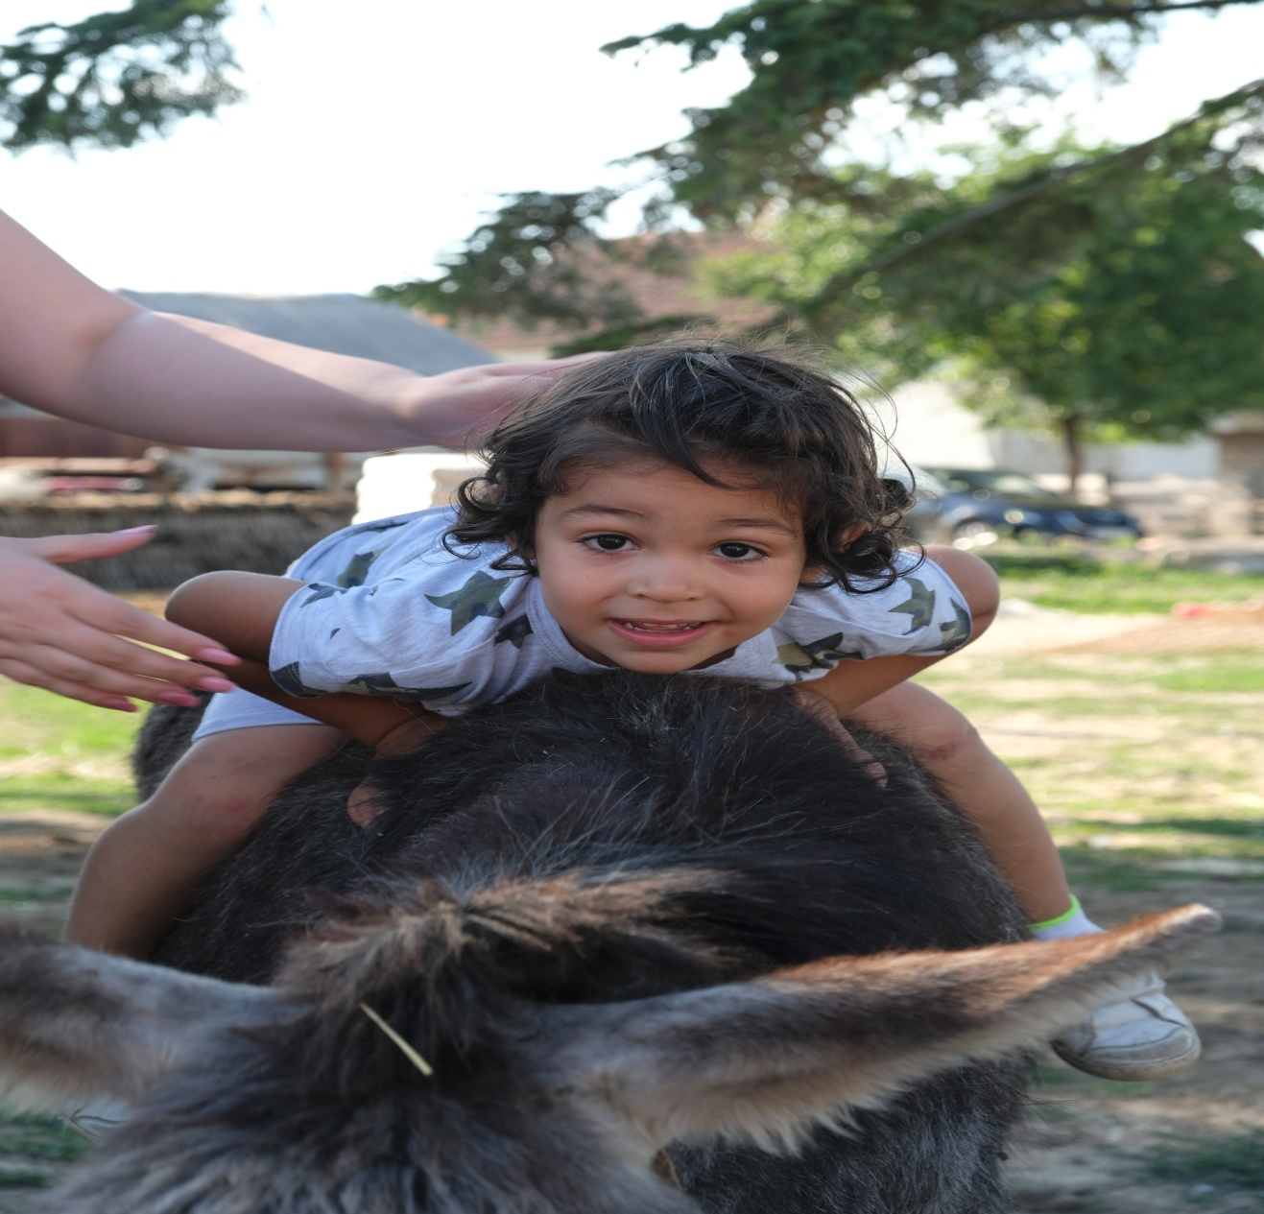

Slide 15
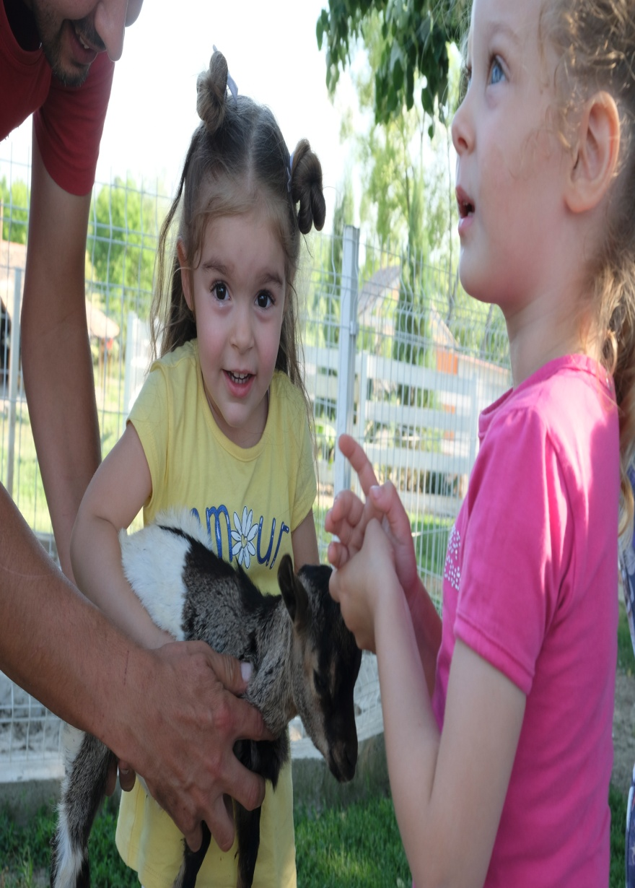
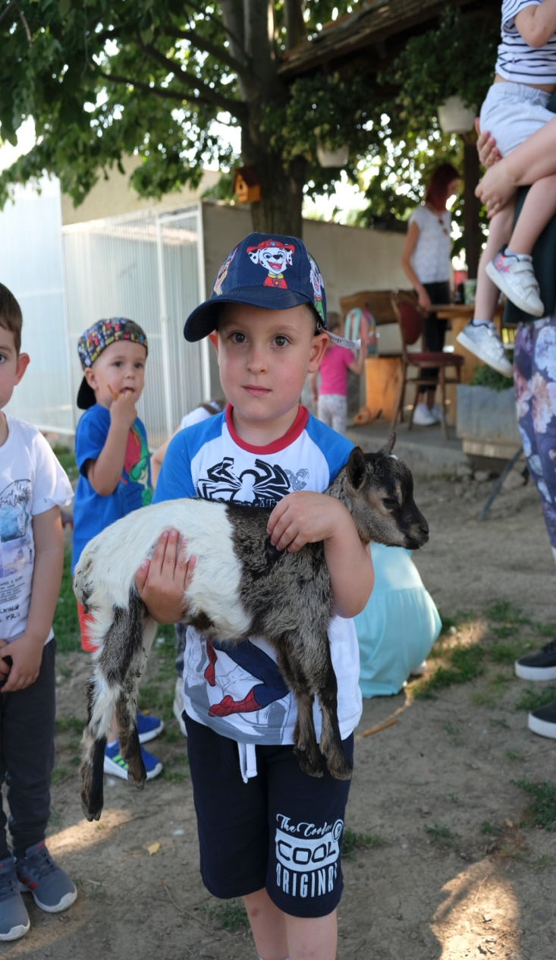

Slide 16
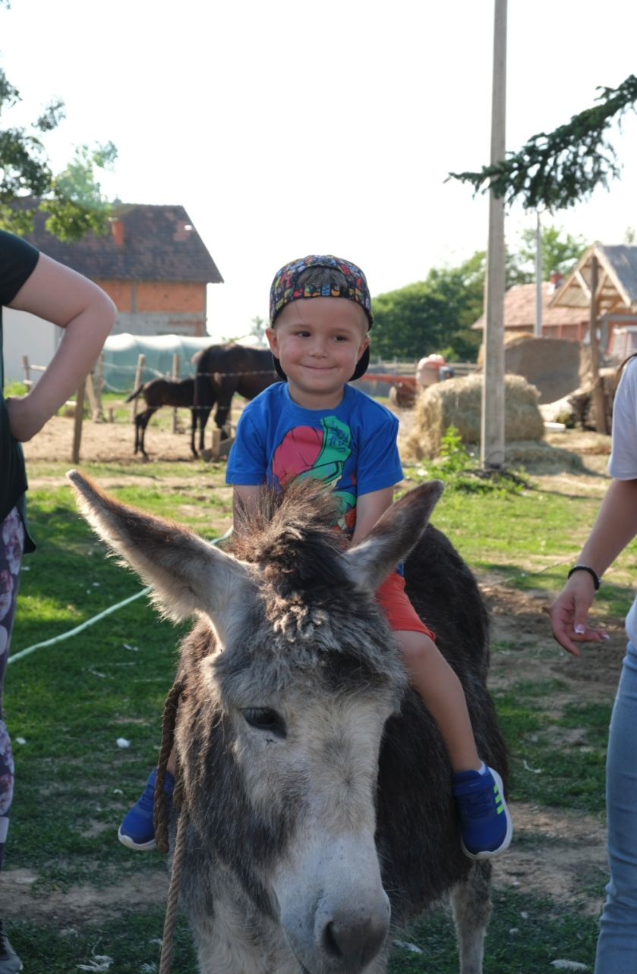
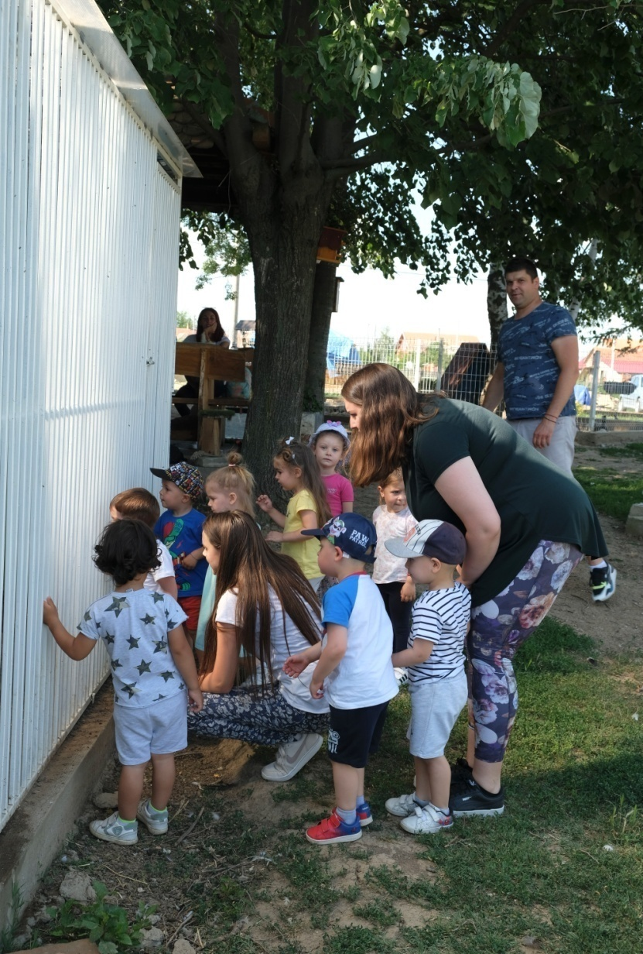

Slide 17
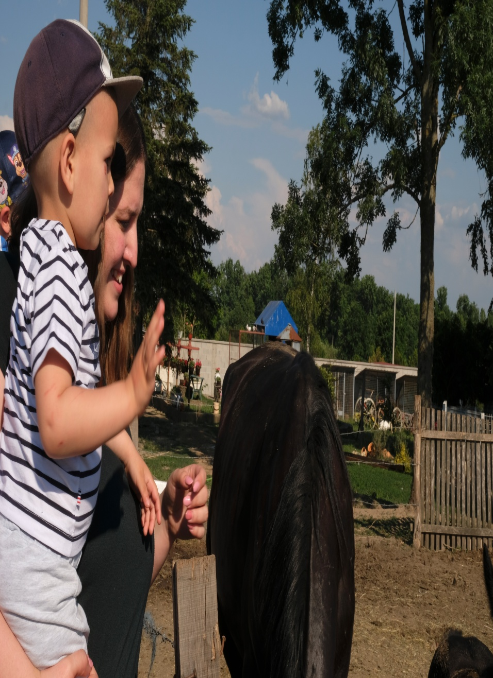
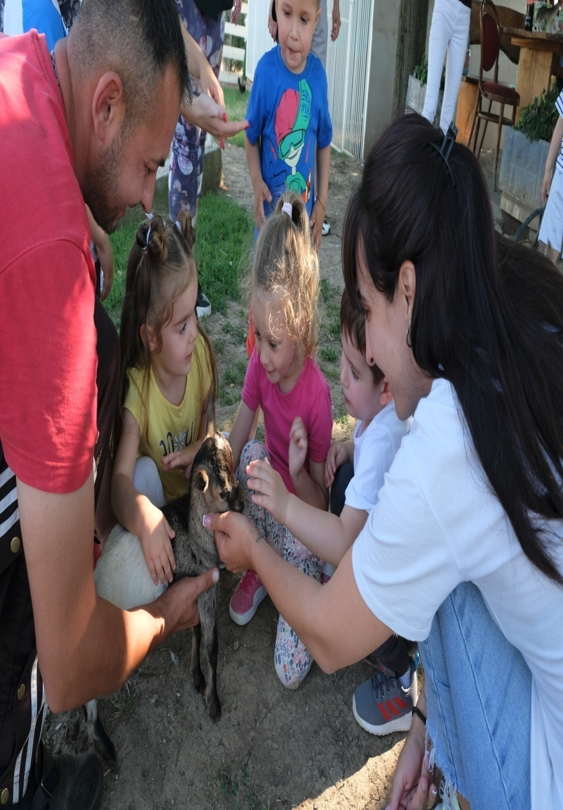

Slide 18
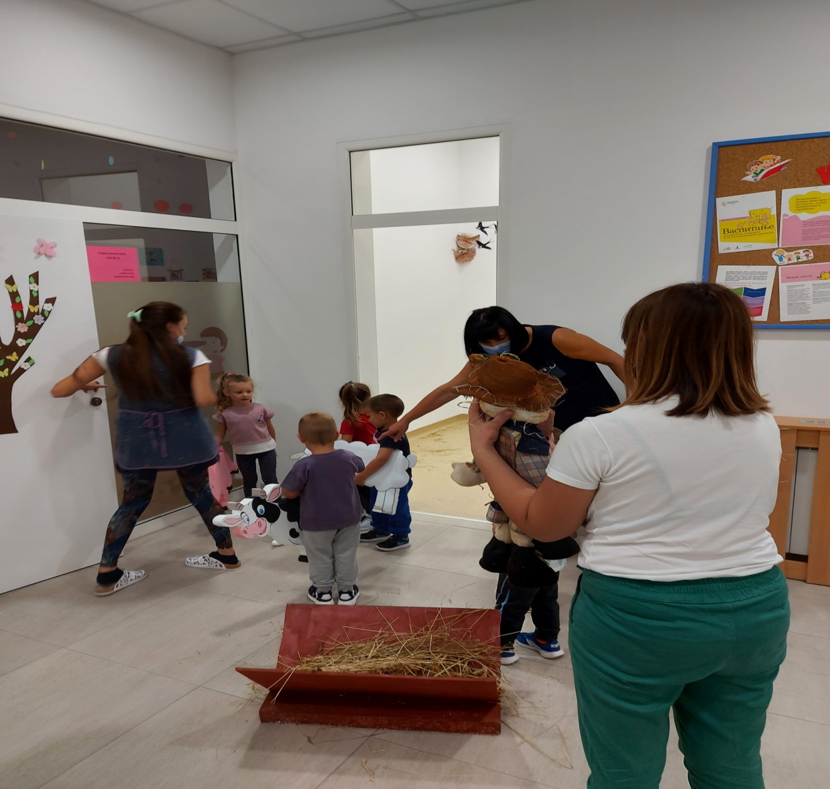
Након посете зоо – врта, деца су била под великим утиском и данима причала шта су све видела у зоо – врту. Тако настаје наш мини зоо – врт у вртићу, где смо добили велику подршку родитеља и помоћ других колега.

Slide 19
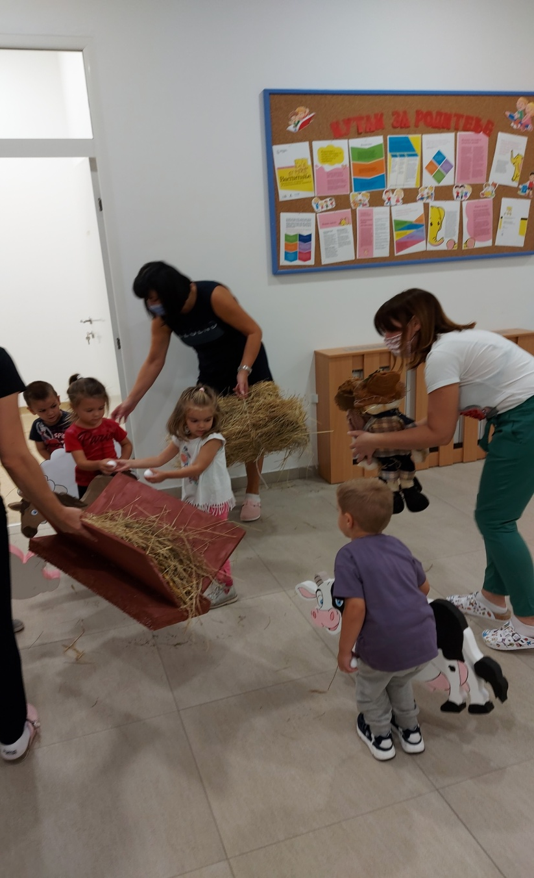
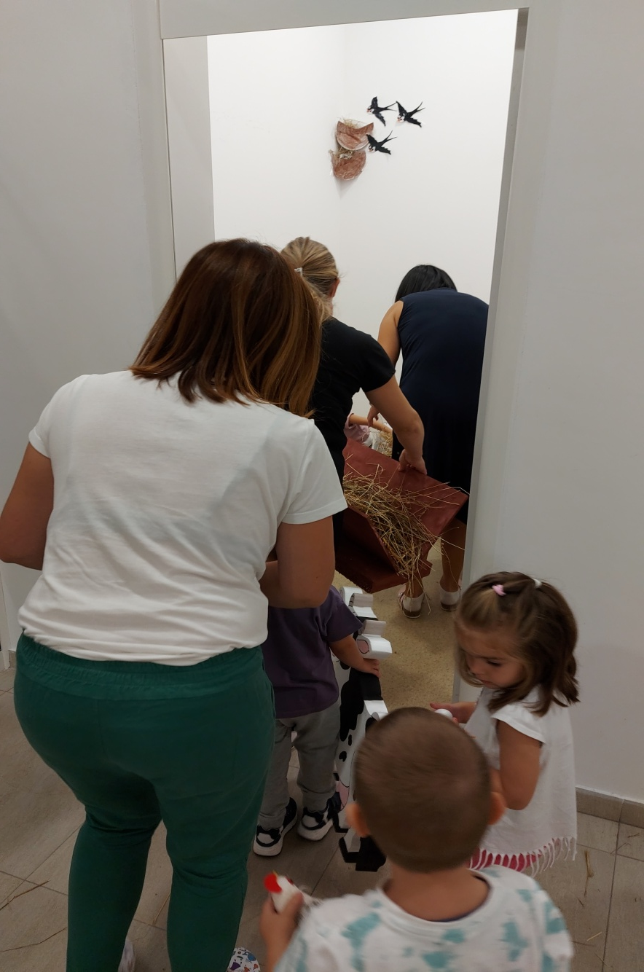

Slide 20
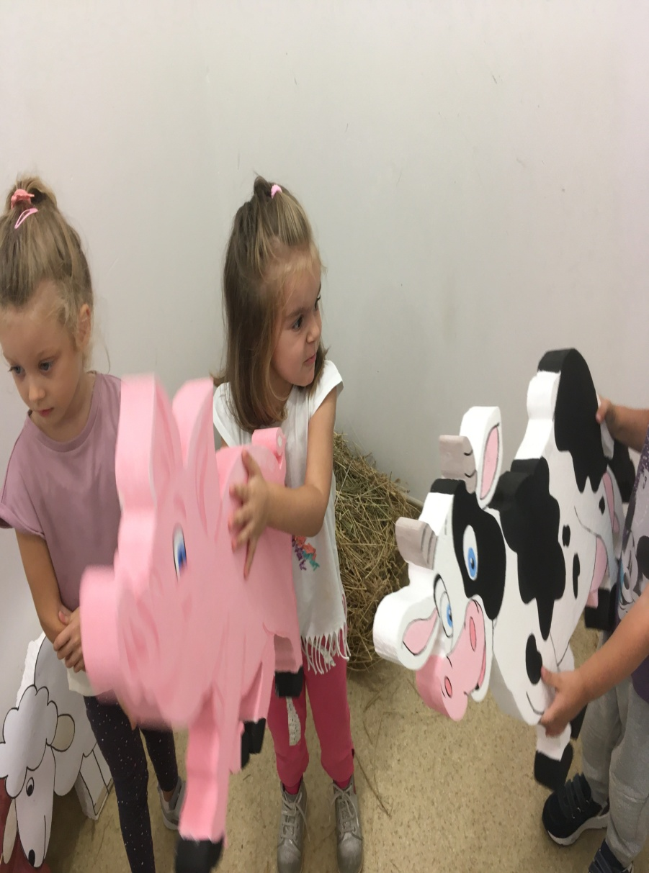
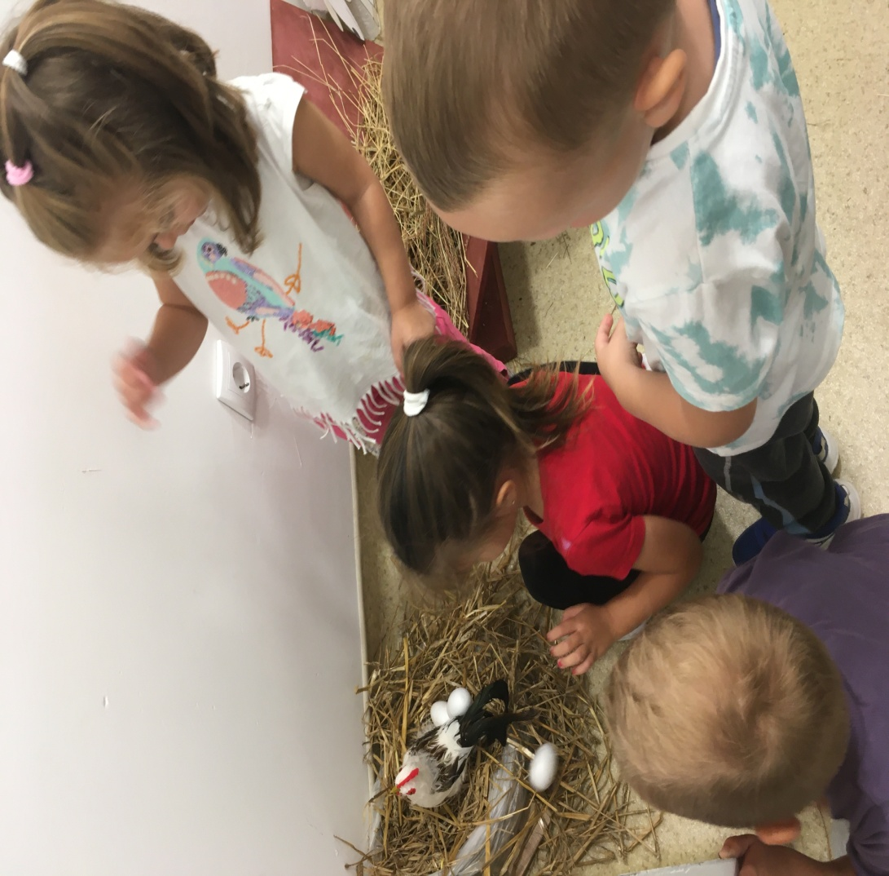

Slide 21
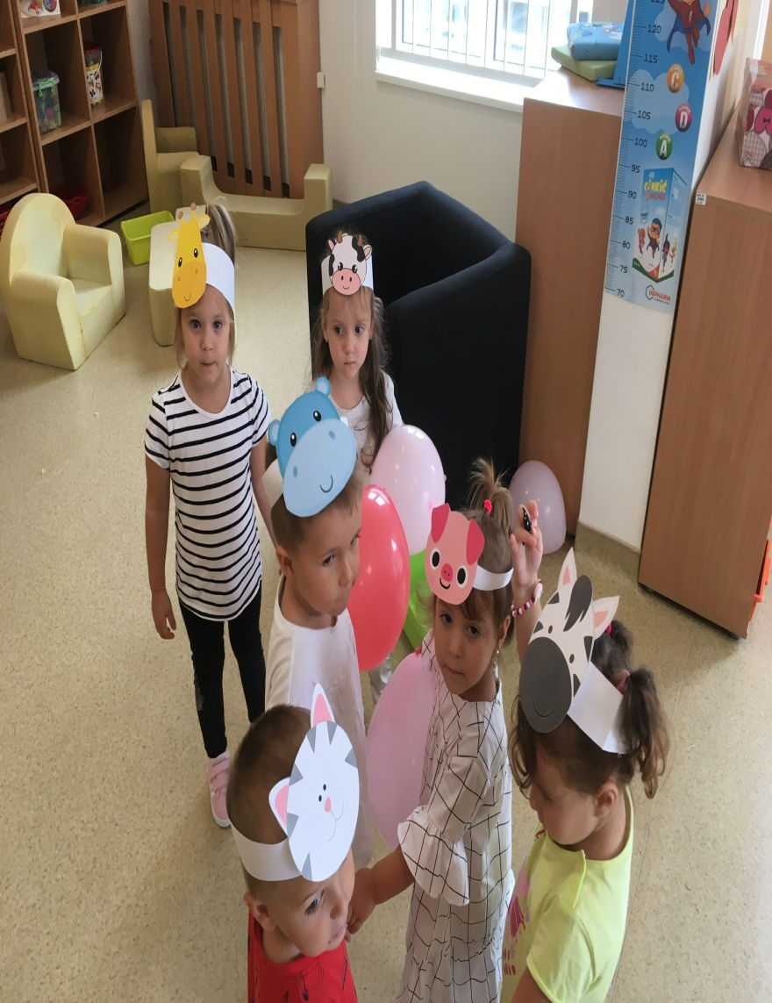
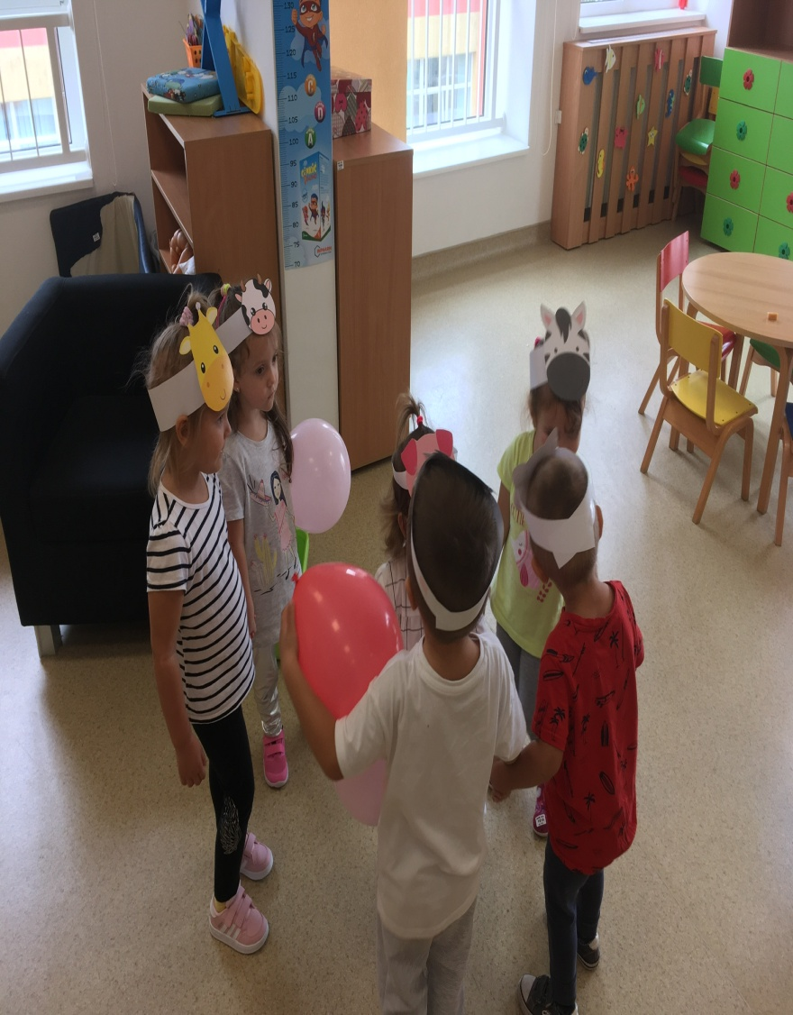
за крај само направили маскембал журку где су деца бирала маску животиње коју они желе да ставе на главу.

Slide 22
Добробити за дете:
задовољно и мотивисано дете
дете постаје самопоузданије и сигурније
знања и искустава
деца интегрисано уче
развиајње сарадничких односа,
повезаност са природном средином

Slide 23
Добробити за родитеље:
већа укљученост родитеља у живот вртића
прилика да виде своје дете у другачијем контексту
прилика да виде рад групе

Slide 24
Добробити за медицинске сестре - васпитаче
унапређивање вештине комуникације са родитељима, како би се укључили у рад групе
коришћење локалних ресурса као место учења
оснаживање за реализацију даљих пројеката
коришћење физичке средине за учење и развој

Slide 25
ХВАЛА НА ПАЖЊИ!

